Slide 1
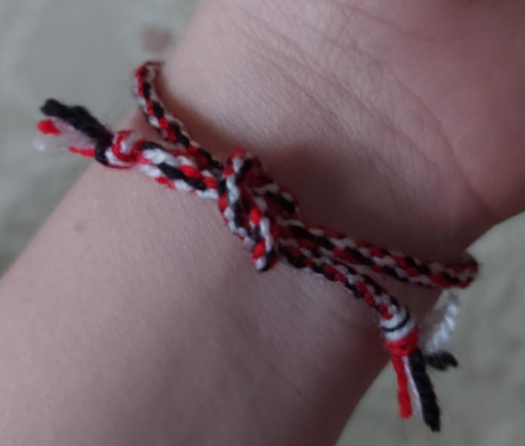
МАУДО г. Нягани «Центр детского творчества»
Детское объединение "Страна рукоделия"
Браслет из пряжи.
(1 год обучения)
Составила: Хомякова Ольга Александровна
педагог дополнительного образования
г. Нягань

Slide 2
Для изготовления браслета
нам понадобится:
Пряжа нескольких цветов (от одного до семи);
Картон;
Ножницы;
Циркуль;
Линейка.
НЕ ЗАБЫВАЕМ
ПРО ТЕХНИКУ БЕЗОПАСНОСТИ
ПРИ РАБОТЕ С НОЖНИЦАМИ И ЦИРКУЛЕМ!!!

Slide 3
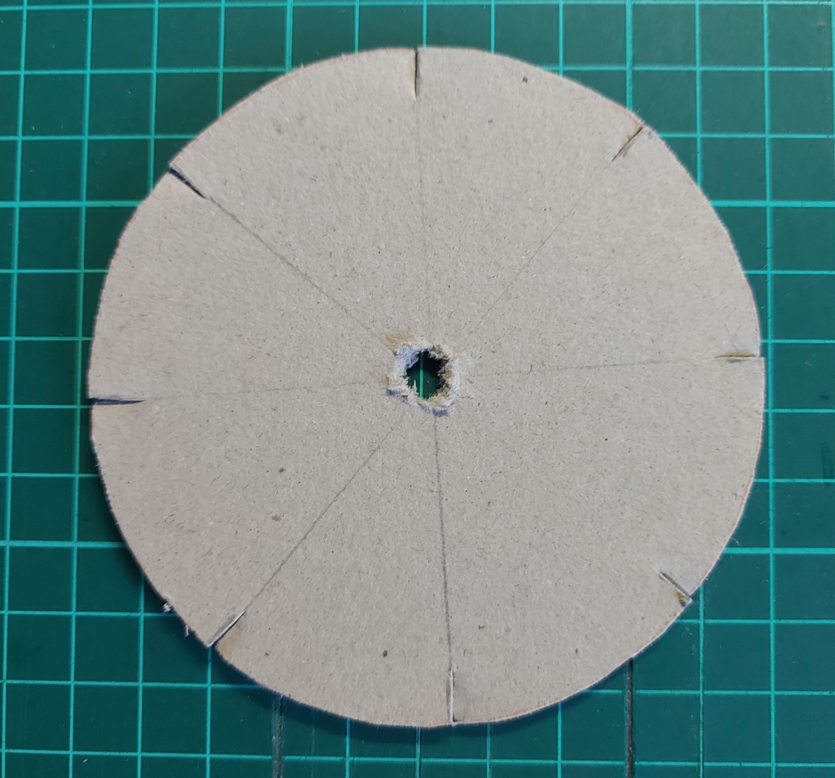
С помощью циркуля делаем круг на картоне радиусом 5 см. По краю ножницами делаем 8 насечек и дырку в центре.

Slide 4
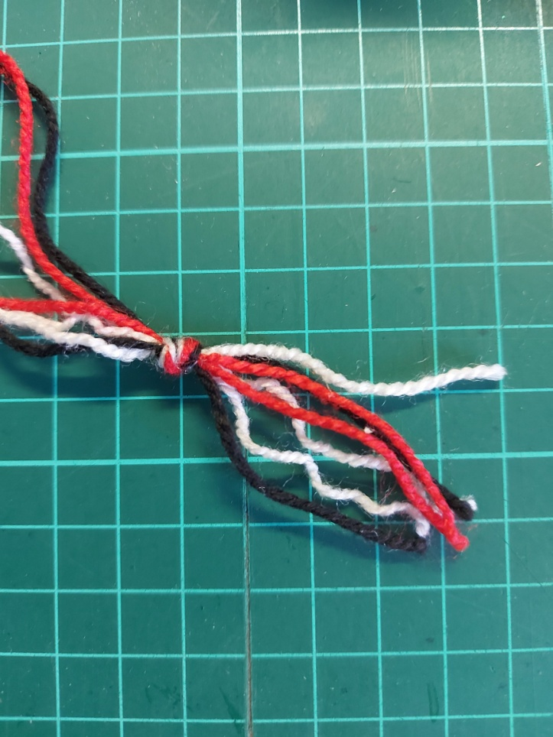
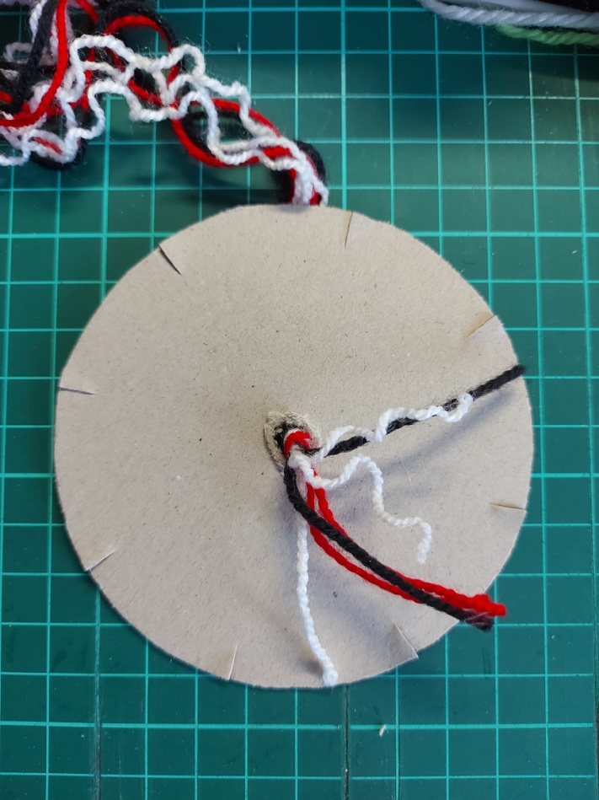
Берем пряжу любых цветов и нарезаем 7 отрезков по 50 см. Делаем узелок и вставляем его в центр круга.

Slide 5
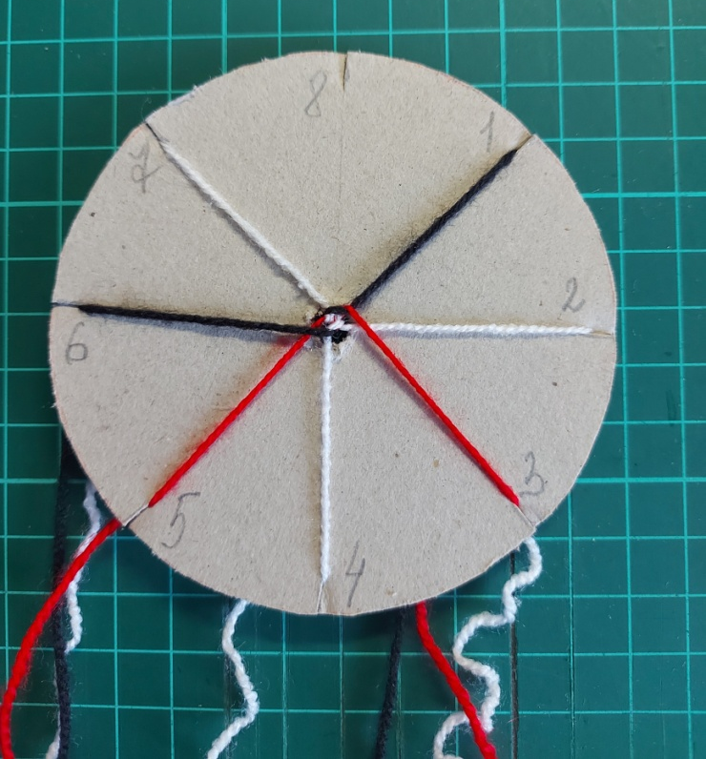
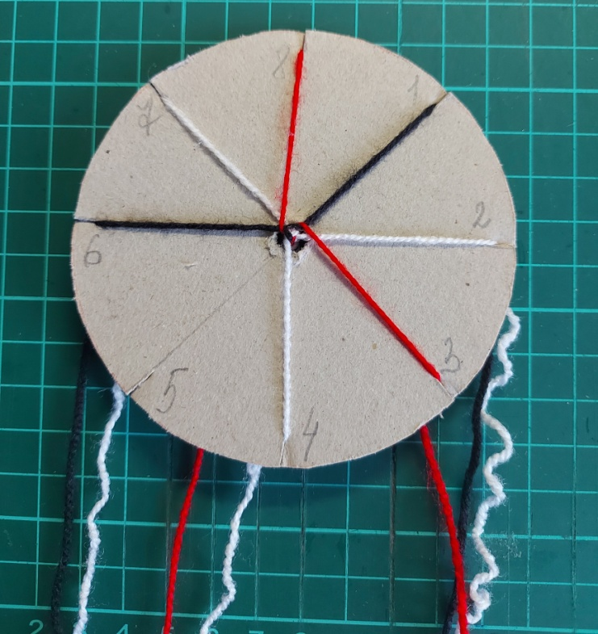
Распределяем нити в 7 отверстий. №8 остается пустой. Начинаем плести. Отсчитываем от №8 назад 2 нити и берем №5 и перемещаем в №8.

Slide 6
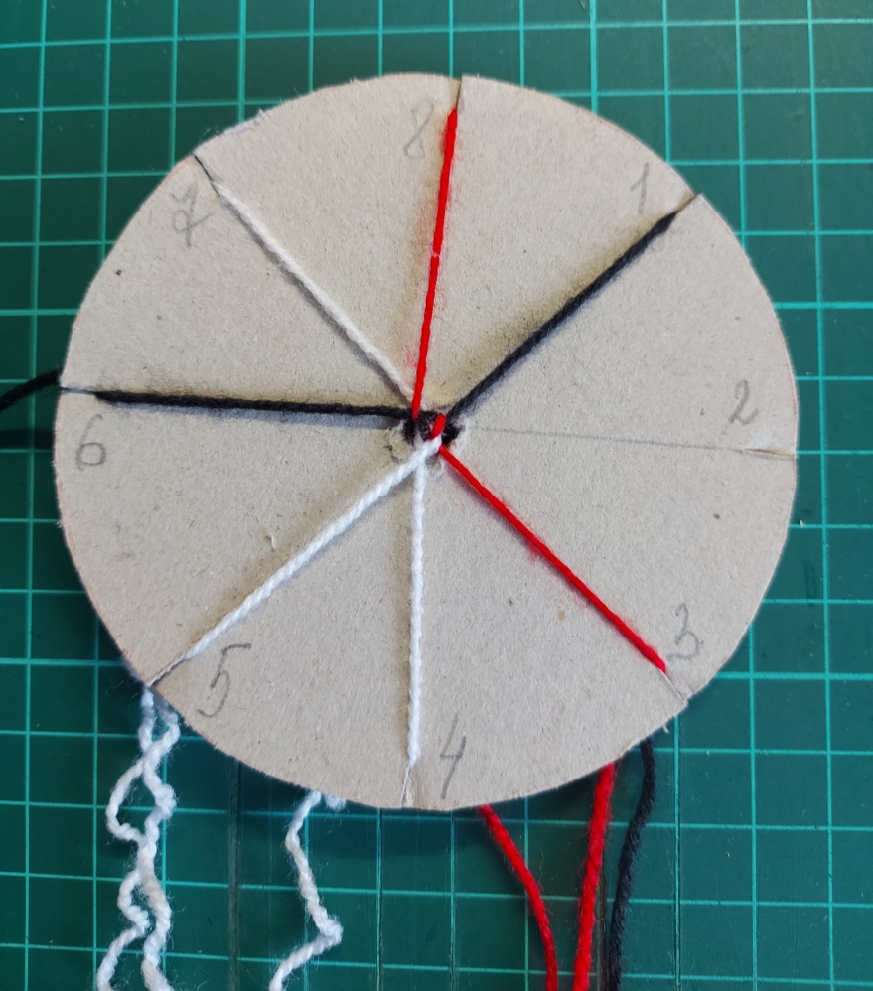
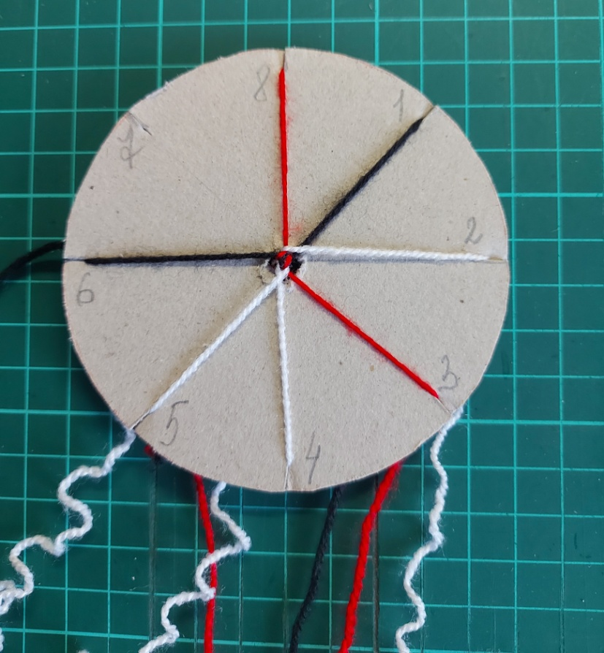
Сейчас №5 пустой. Отсчитываем 2 нити и берем №2 перемещаем в №5. Сейчас отсчитываем 2 нити и берем №7 перемещаем в №2.

Slide 7
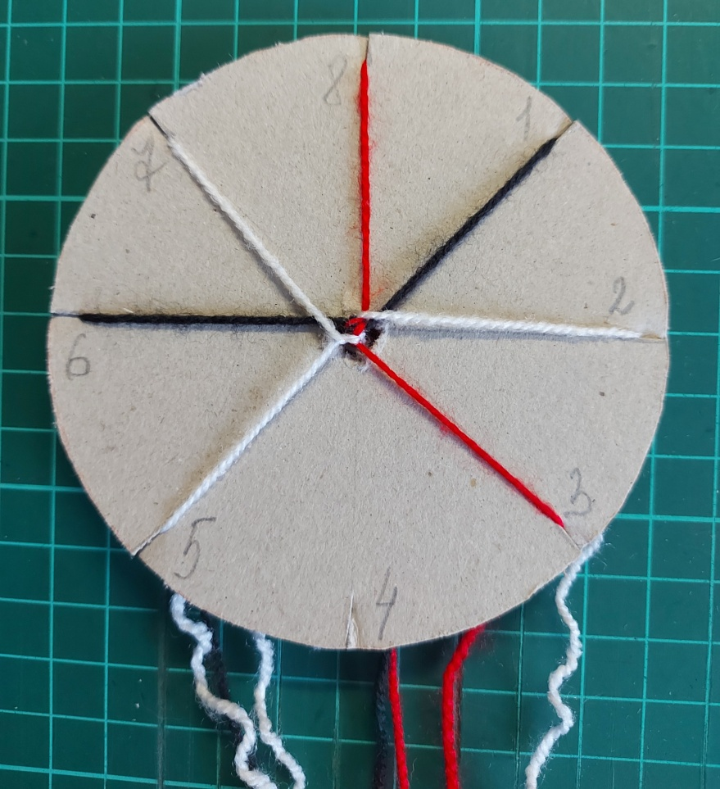
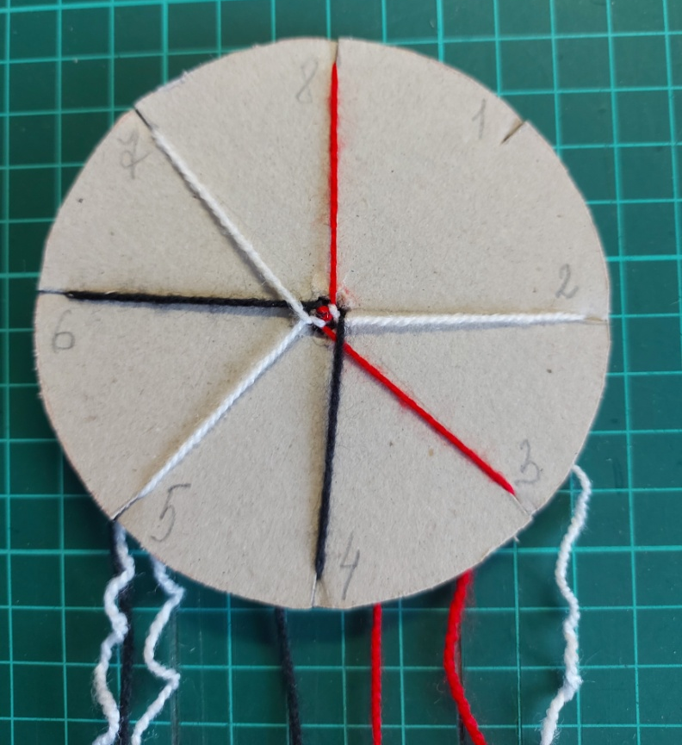
Сейчас №4 в №7.
№1 в №4.

Slide 8
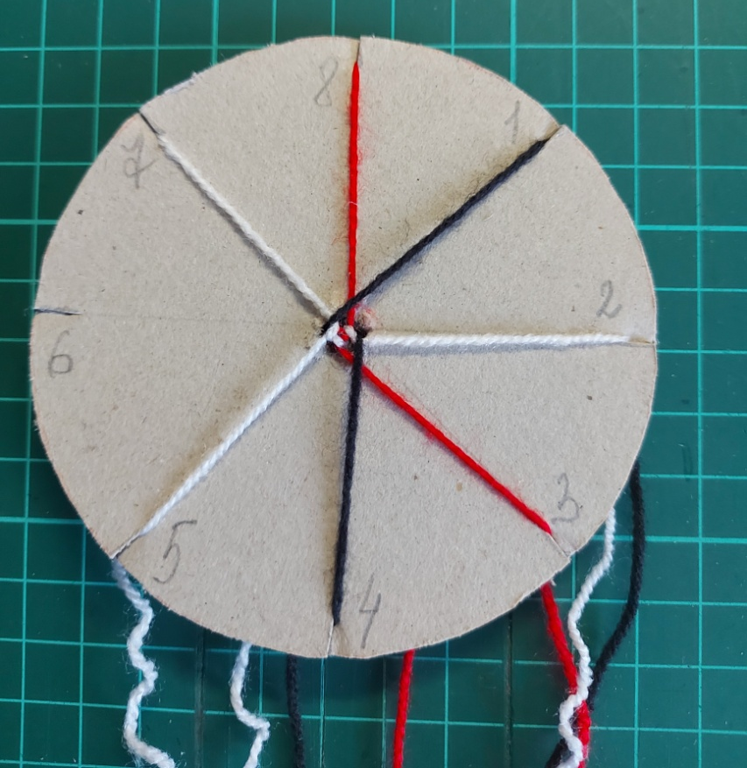
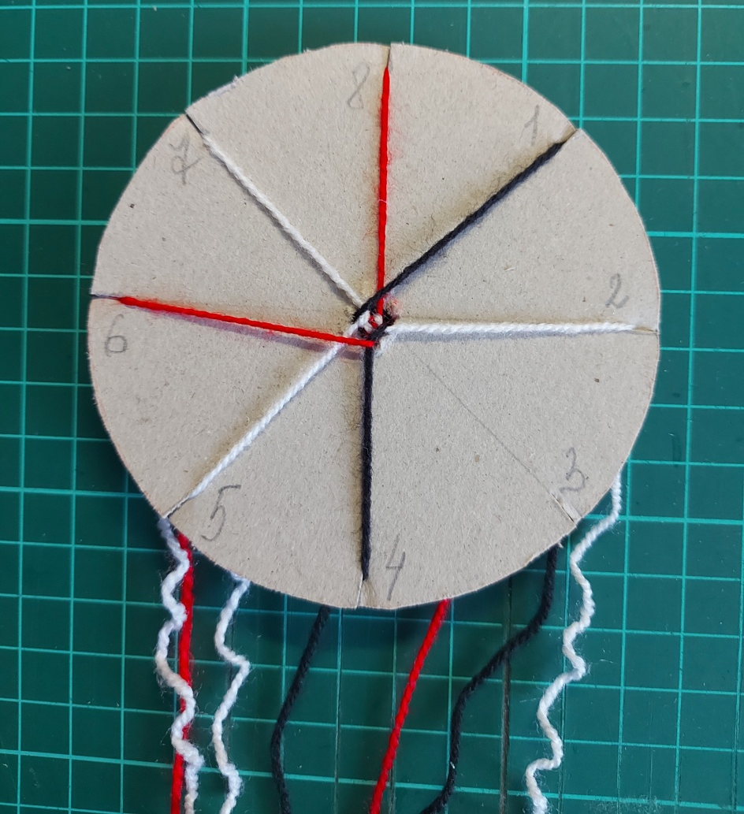
И так далее…

Slide 9
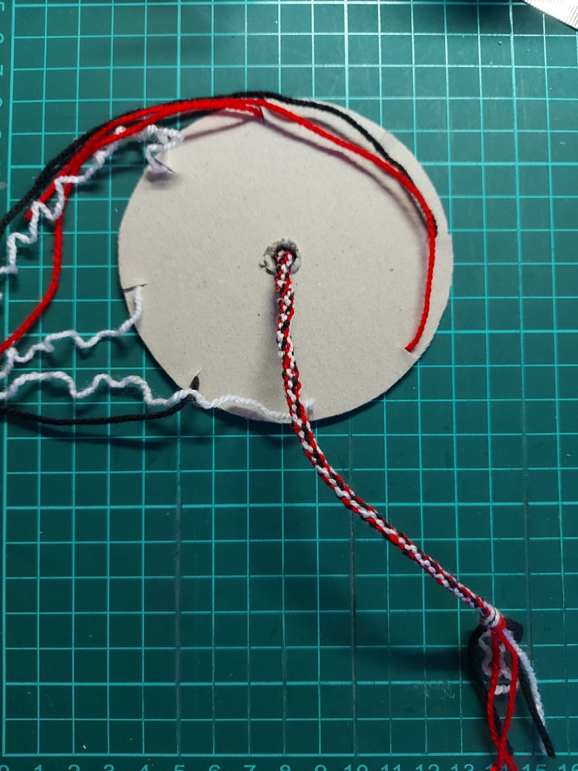
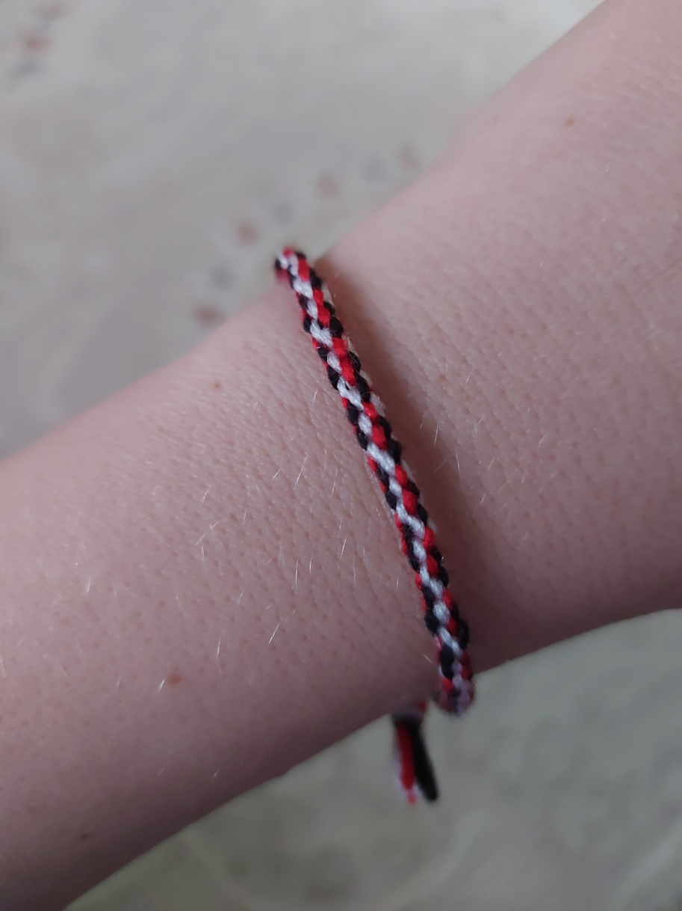
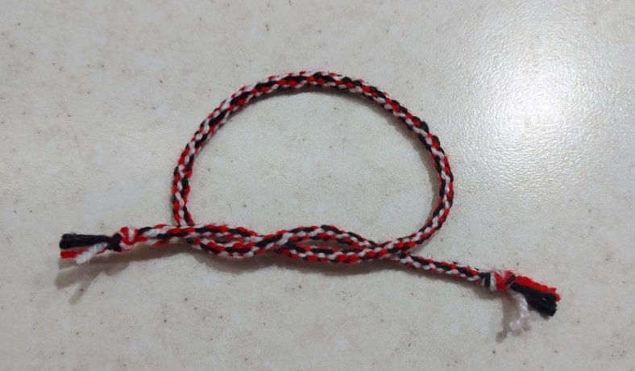
Когда нитки закончатся, снимаем с круга, делаем узелок, подрезаем ножницами нитки. Браслет готов.

